Slide 1

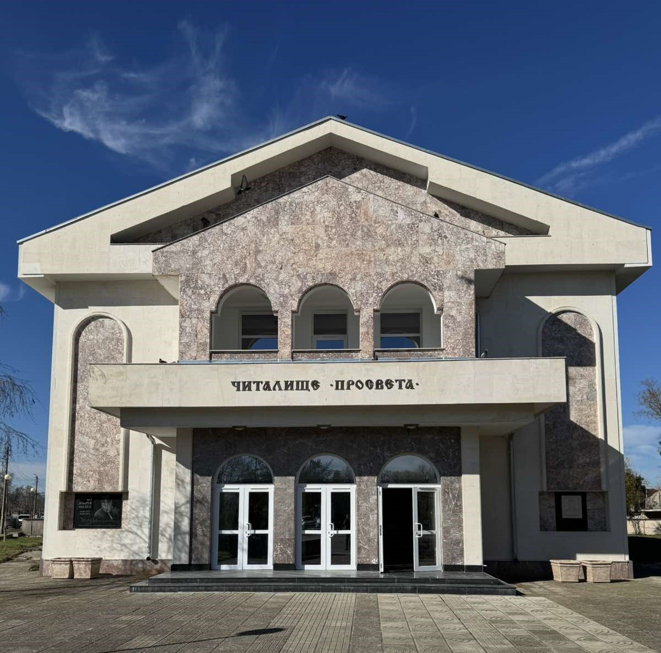



финансиран по ДПБФП № BGENERGY-2.002-0050-C01 от 26.07.2022г., по
Оперативна програма „Възобновяема енергия, енергийна ефективност, енергийна сигурност“ на ФМ на ЕИП 2014-2021 г.
Програма „Възобновяема енергия, енергийна ефективност, енергийна сигурност“
Министерство на енергетиката
Проект: „Модернизация на читалище „Просвета“ – гр. Стралджа за постигане на високо ниво на енергийна ефективност и близко до нулево потребление на енергия“
Димитър Андонов – Ръководител на проект
26 и 27 март 2025г.

Slide 2

За проекта:
Програма „Възобновяема енергия, енергийна ефективност, енергийна сигурност“
Министерство на енергетиката
„Модернизация на читалище „ПРОСВЕТА“ –
гр. Стралджа за постигане на високо ниво на енергийна ефективност и близко до нулево потребление на енергия“
Срок на изпълнение: 26.07.2022 - 30.04.2024
Стойност на проект: 801 787.26 лв.
от които: 681 519.18лв. - ЕС 85 % и 120 268.08 лв. – НФ 15 %
Партньор по проекта: Mпенерги АС, Норвегия
Проект „Модернизация на читалище „ПРОСВЕТА“ – гр. Стралджа за постигане на високо ниво на енергийна ефективност и близко до нулево потребление на енергия“, по ДБФП № BGENERGY-2.002-0050-C01 от 26.07.2022г., финансиран по Оперативна програма „Възобновяема енергия, енергийна ефективност, енергийна сигурност“ на ФМ на ЕИП 2014-2021 г.

Slide 3

Основни цели на проекта:
Програма „Възобновяема енергия, енергийна ефективност, енергийна сигурност“
Министерство на енергетиката
Поставените цели за трансформация на сградата до „сграда с близко до нулево потребление на енергия“ е в пълно съответствие с националните и европейските приоритети за подобряване на енергийната ефективност в сградния сектор, Европейската Зелена сделка и инициативата „Вълна на обновяване“.
С реализирането на проектните дейности се постигнаха и следните специфични цели:
Повишаване на енергийната ефективност на сградата;
Пестене на природни ресурси чрез приложение на възобновяеми източници на енергия;
Осигуряване на значителна енергийна независимост;
Значителни годишни енергийни и парични спестявания;
Намаляване на отделяните емисии вредни вещества и замърсяването на околната среда;
Достигане на националната норма за „сграда с близко до нулево потребление на енергия“;
Осигуряване на много висок комфорт за провеждане на различни мероприятия;
Проект „Модернизация на читалище „ПРОСВЕТА“ – гр. Стралджа за постигане на високо ниво на енергийна ефективност и близко до нулево потребление на енергия“, по ДБФП № BGENERGY-2.002-0050-C01 от 26.07.2022г., финансиран по Оперативна програма „Възобновяема енергия, енергийна ефективност, енергийна сигурност“ на ФМ на ЕИП 2014-2021 г.

Slide 4

Дейности по проекта:
Програма „Възобновяема енергия, енергийна ефективност, енергийна сигурност“
Министерство на енергетиката
Организация и управление;
Информация и публичност;
Извършване на строително-монтажни работи за реконструкцията и модернизация на читалище “Просвета”;
Осъществяване на строителен и авторски надзор;
Обмяна на опит с партньора от Норвегия;
Финансов одит на проекта;
Преводи;
Изготвяне на процедури за външно възлагане;
Проект „Модернизация на читалище „ПРОСВЕТА“ – гр. Стралджа за постигане на високо ниво на енергийна ефективност и близко до нулево потребление на енергия“, по ДБФП № BGENERGY-2.002-0050-C01 от 26.07.2022г., финансиран по Оперативна програма „Възобновяема енергия, енергийна ефективност, енергийна сигурност“ на ФМ на ЕИП 2014-2021 г.

Slide 5
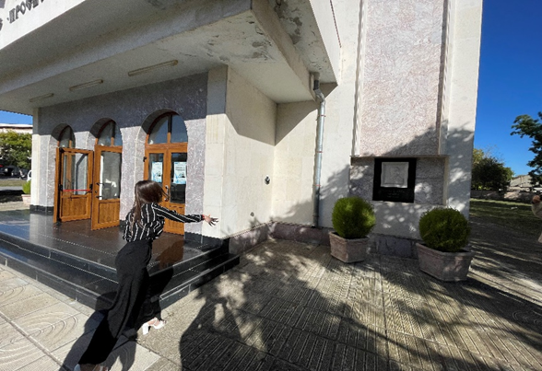
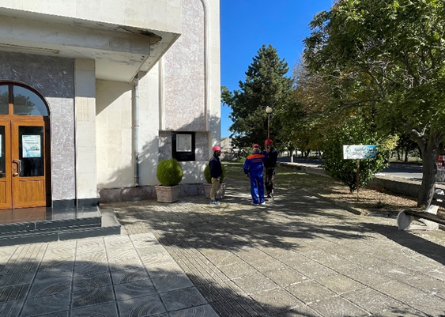
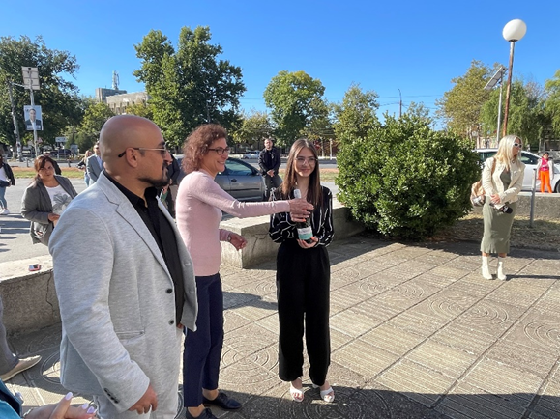
Строително-монтажни работи
Програма „Възобновяема енергия, енергийна ефективност, енергийна сигурност“
Министерство на енергетиката
Откриване на строителната площадка – 12.10.2023г.
Проект „Модернизация на читалище „ПРОСВЕТА“ – гр. Стралджа за постигане на високо ниво на енергийна ефективност и близко до нулево потребление на енергия“, по ДБФП № BGENERGY-2.002-0050-C01 от 26.07.2022г., финансиран по Оперативна програма „Възобновяема енергия, енергийна ефективност, енергийна сигурност“ на ФМ на ЕИП 2014-2021 г.

Slide 6
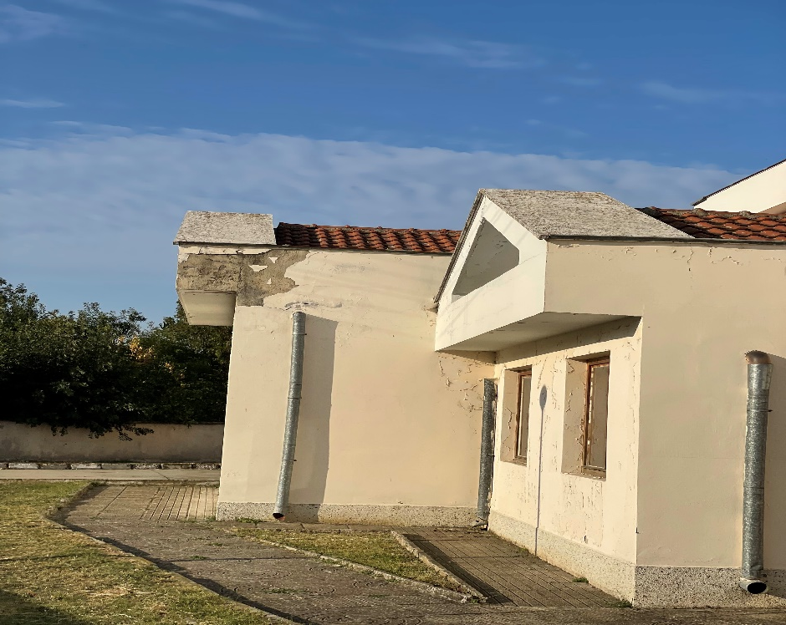
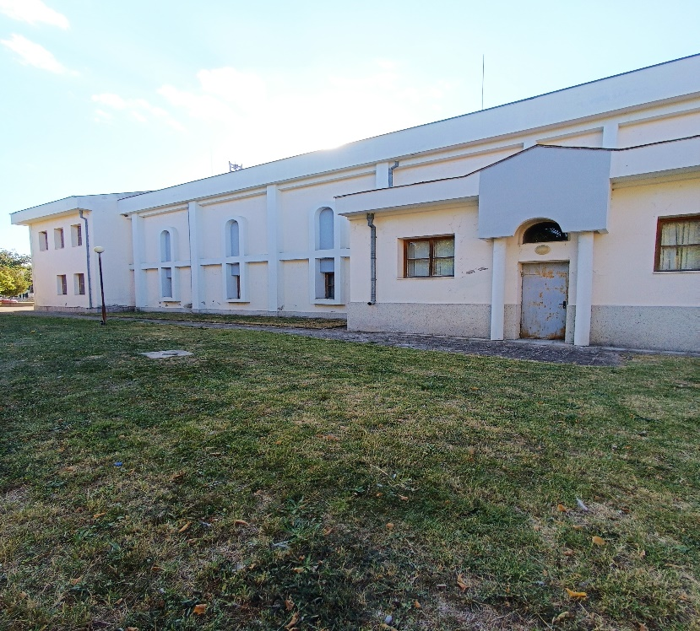
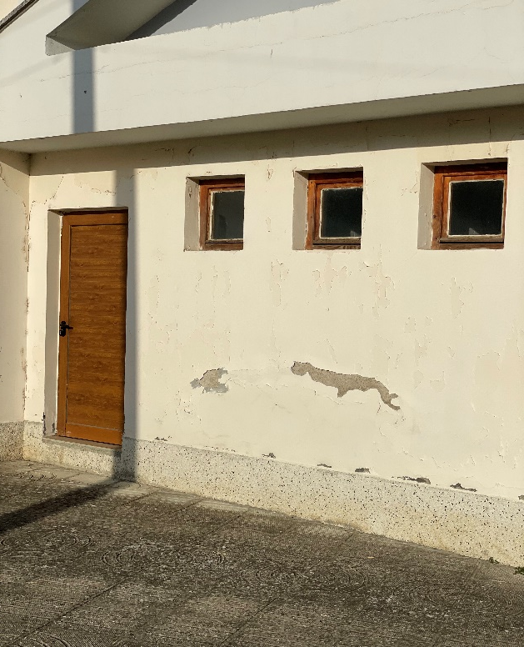
Строително-монтажни работи
Програма „Възобновяема енергия, енергийна ефективност, енергийна сигурност“
Министерство на енергетиката
Състояния на сградата преди извършване на СМР.
Проект „Модернизация на читалище „ПРОСВЕТА“ – гр. Стралджа за постигане на високо ниво на енергийна ефективност и близко до нулево потребление на енергия“, по ДБФП № BGENERGY-2.002-0050-C01 от 26.07.2022г., финансиран по Оперативна програма „Възобновяема енергия, енергийна ефективност, енергийна сигурност“ на ФМ на ЕИП 2014-2021 г.

Slide 7
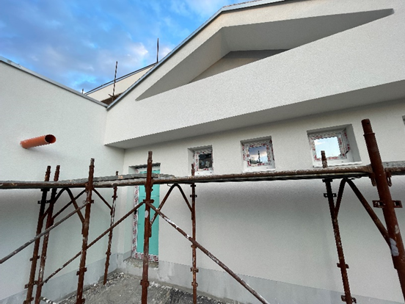
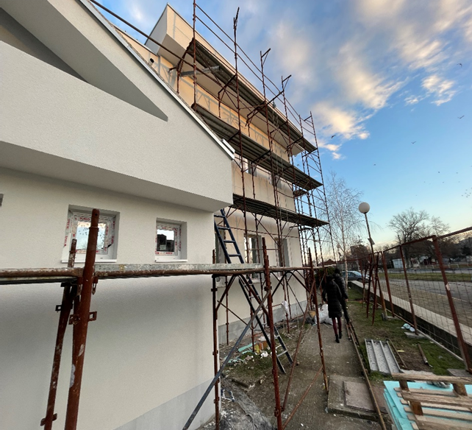
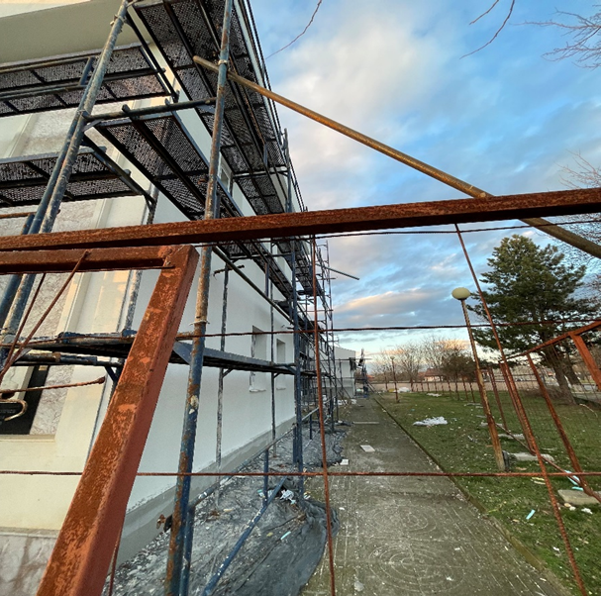
Строително-монтажни работи
Програма „Възобновяема енергия, енергийна ефективност, енергийна сигурност“
Министерство на енергетиката
В хода на изпълнение на строително-монтажните работи, бяха извършени следните дейности:
- топлинно изолиране на външни стени;
подмяна на дограма;
топлинно изолиране на покрив;
изграждане на нова отоплителна система с използването на възобновяем енергиен източник;
изграждане на система за мониторинг на потребената енергия;
изграждане на фотоволтаична система за собствено потребление и монтаж на регенератор на работното напрежение и работна фаза.
Проект „Модернизация на читалище „ПРОСВЕТА“ – гр. Стралджа за постигане на високо ниво на енергийна ефективност и близко до нулево потребление на енергия“, по ДБФП № BGENERGY-2.002-0050-C01 от 26.07.2022г., финансиран по Оперативна програма „Възобновяема енергия, енергийна ефективност, енергийна сигурност“ на ФМ на ЕИП 2014-2021 г.

Slide 8
Строително-монтажни работи
Програма „Възобновяема енергия, енергийна ефективност, енергийна сигурност“
Министерство на енергетиката
Състояния на сградата след извършване на СМР.
Проект „Модернизация на читалище „ПРОСВЕТА“ – гр. Стралджа за постигане на високо ниво на енергийна ефективност и близко до нулево потребление на енергия“, по ДБФП № BGENERGY-2.002-0050-C01 от 26.07.2022г., финансиран по Оперативна програма „Възобновяема енергия, енергийна ефективност, енергийна сигурност“ на ФМ на ЕИП 2014-2021 г.

Slide 9
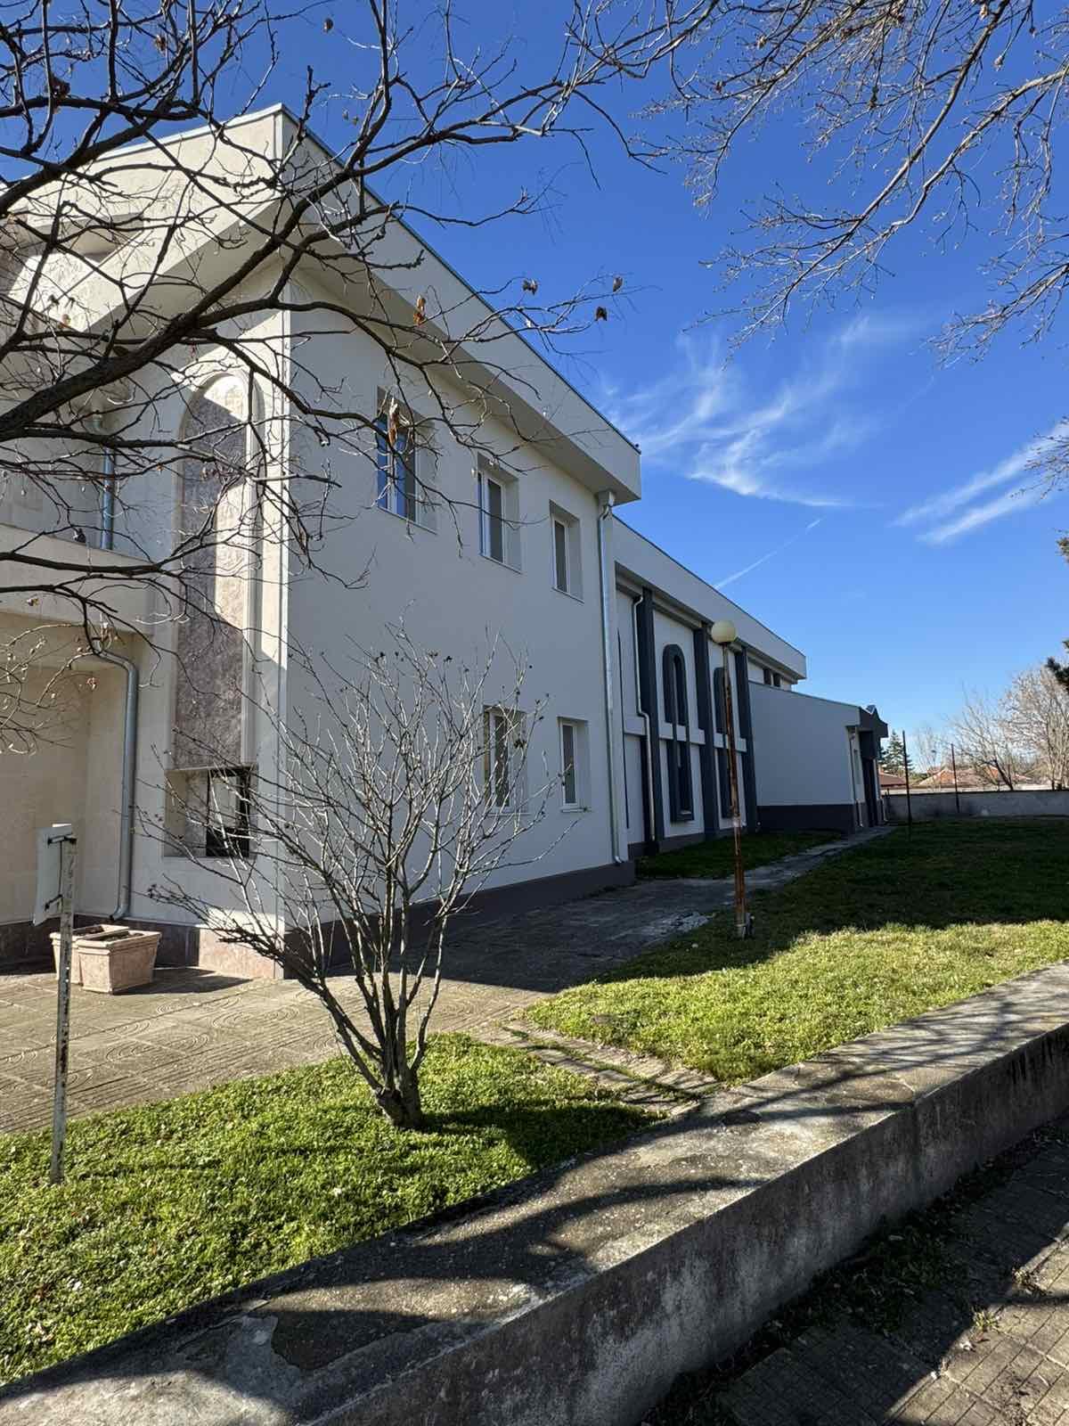
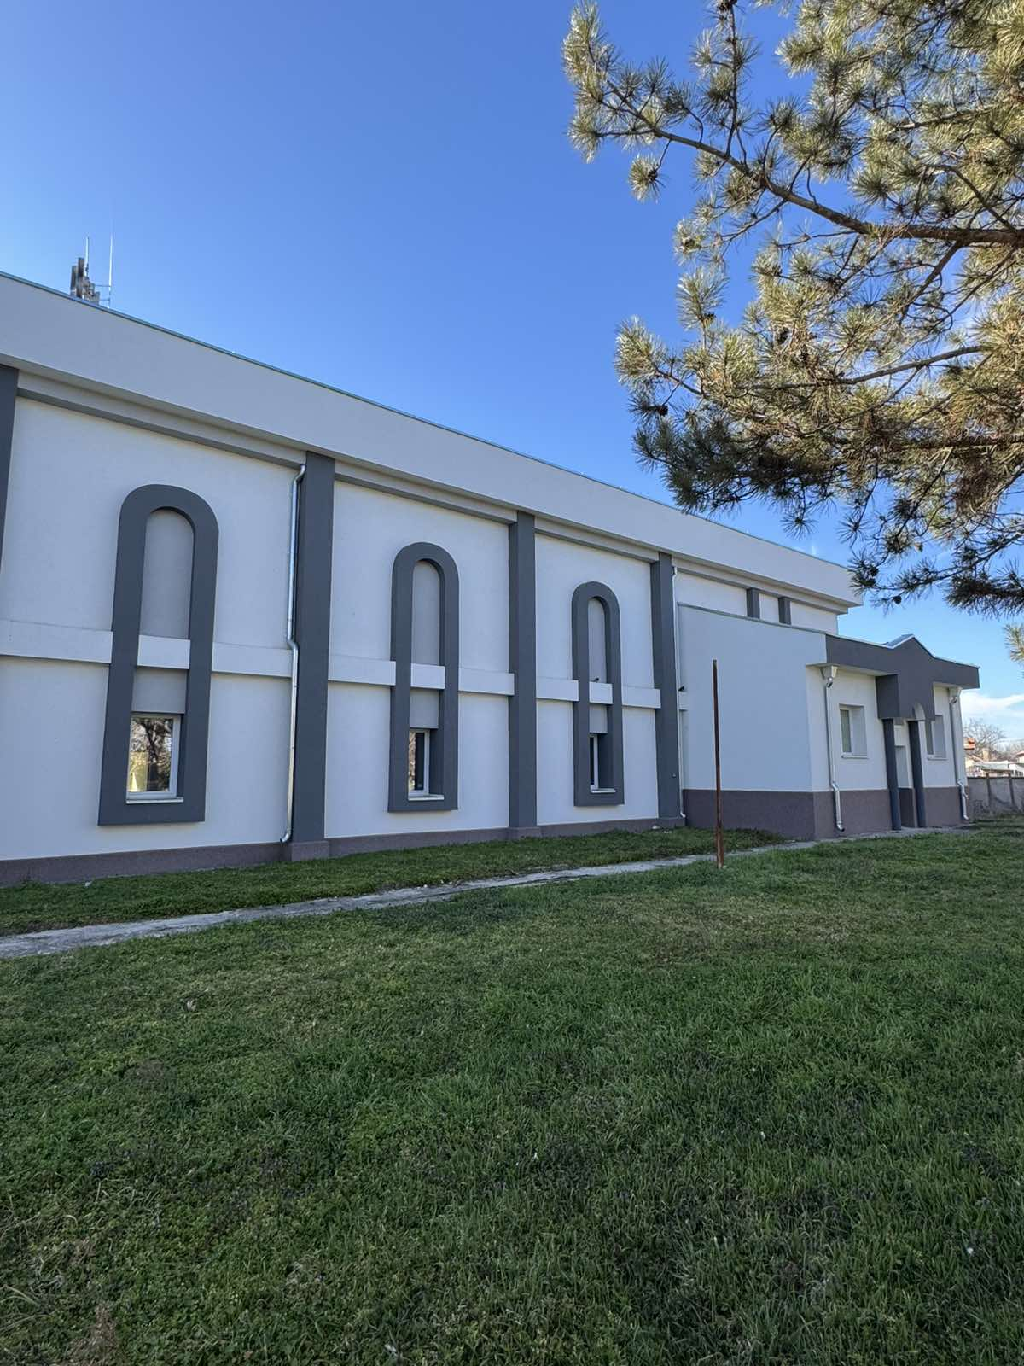
Строително-монтажни работи
Програма „Възобновяема енергия, енергийна ефективност, енергийна сигурност“
Министерство на енергетиката
Състояния на сградата след извършване на СМР.
Проект „Модернизация на читалище „ПРОСВЕТА“ – гр. Стралджа за постигане на високо ниво на енергийна ефективност и близко до нулево потребление на енергия“, по ДБФП № BGENERGY-2.002-0050-C01 от 26.07.2022г., финансиран по Оперативна програма „Възобновяема енергия, енергийна ефективност, енергийна сигурност“ на ФМ на ЕИП 2014-2021 г.

Slide 10
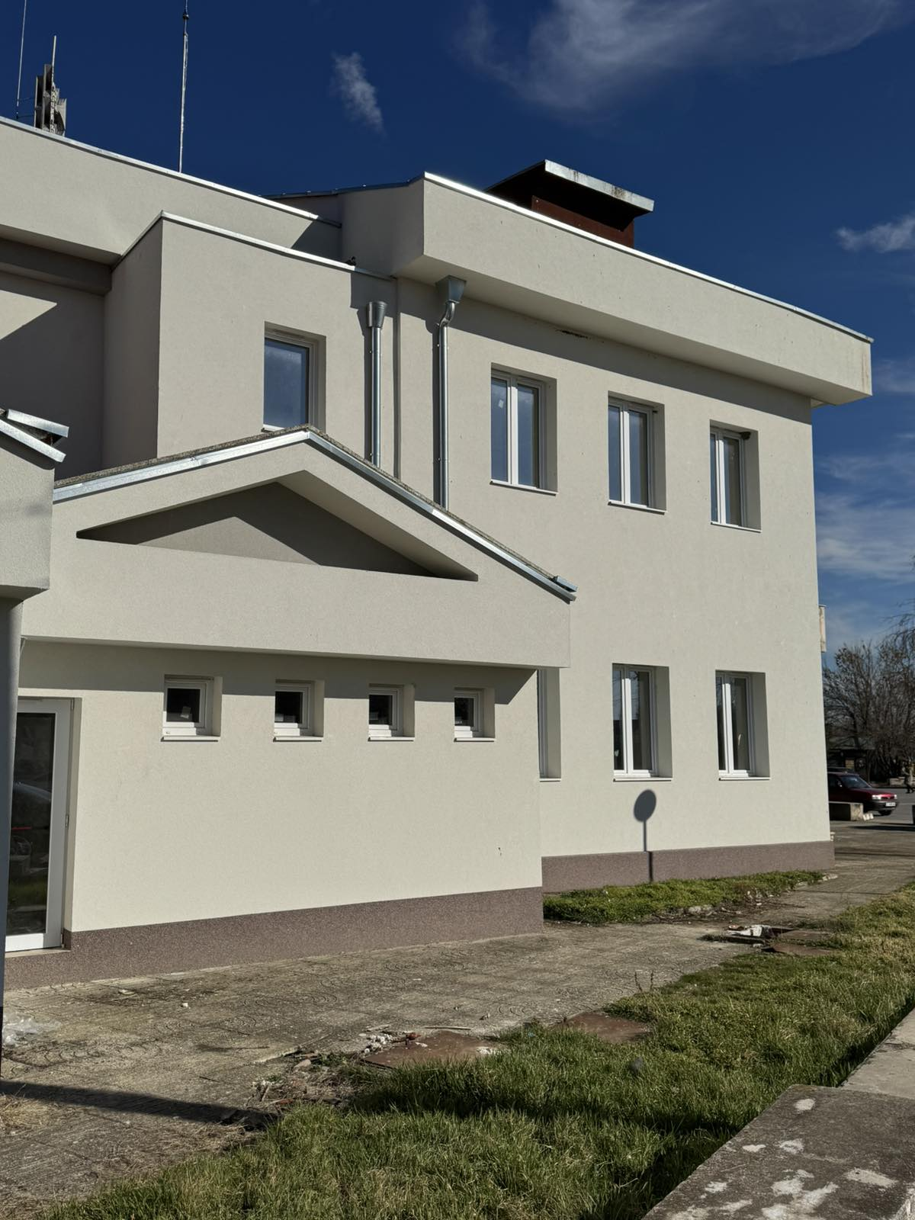
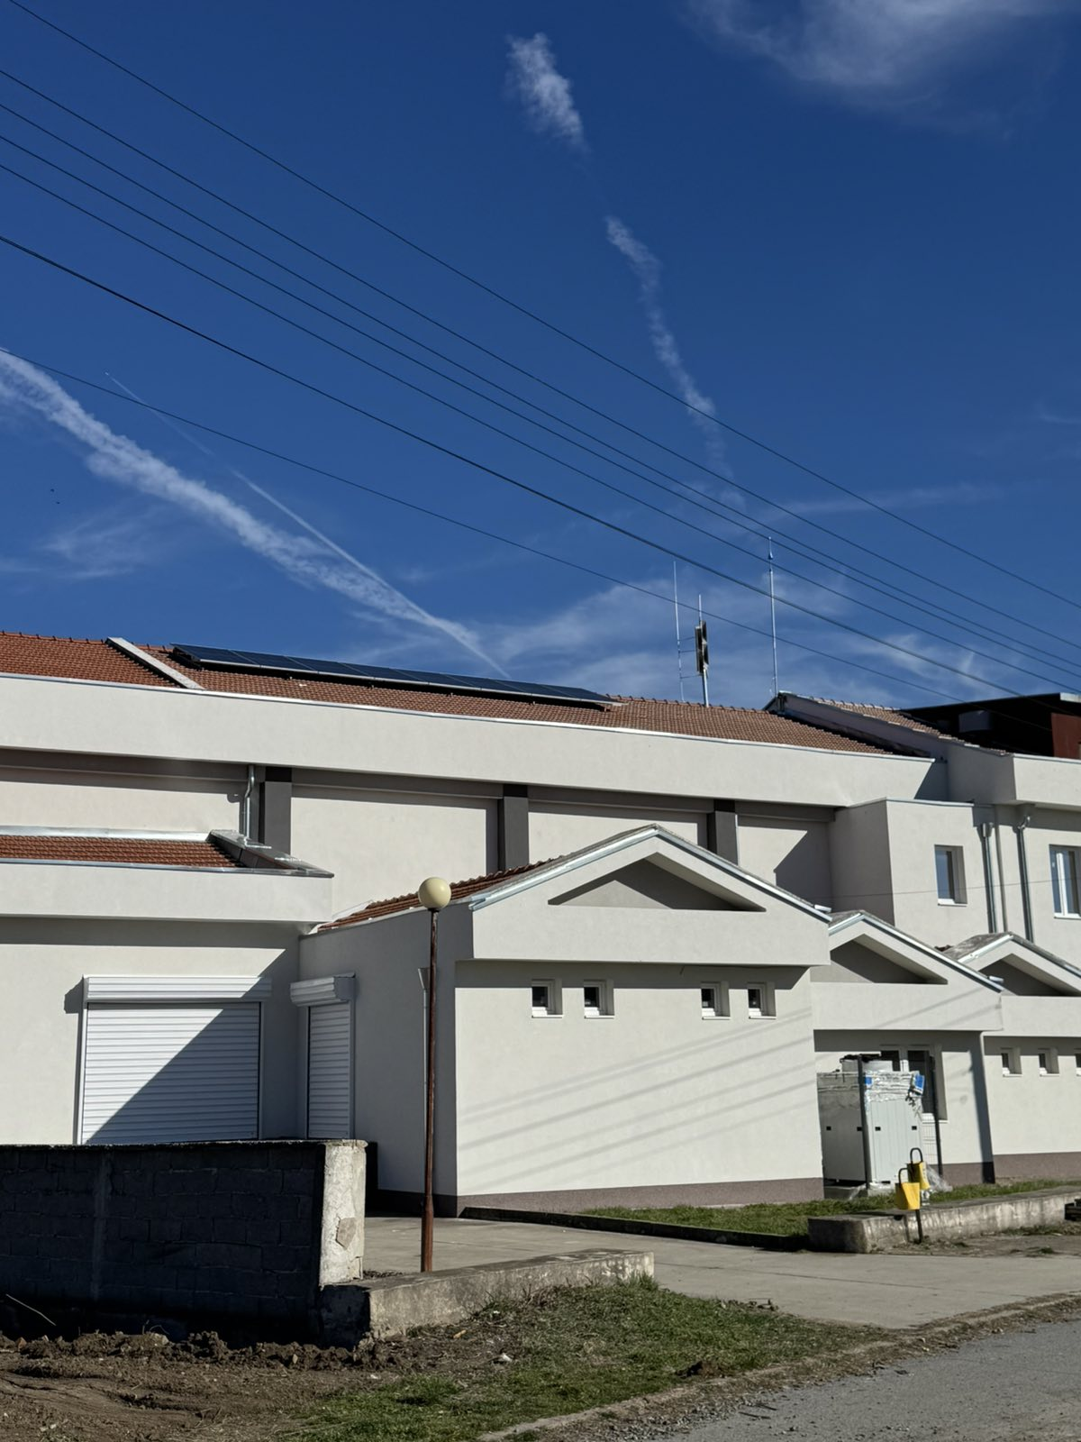
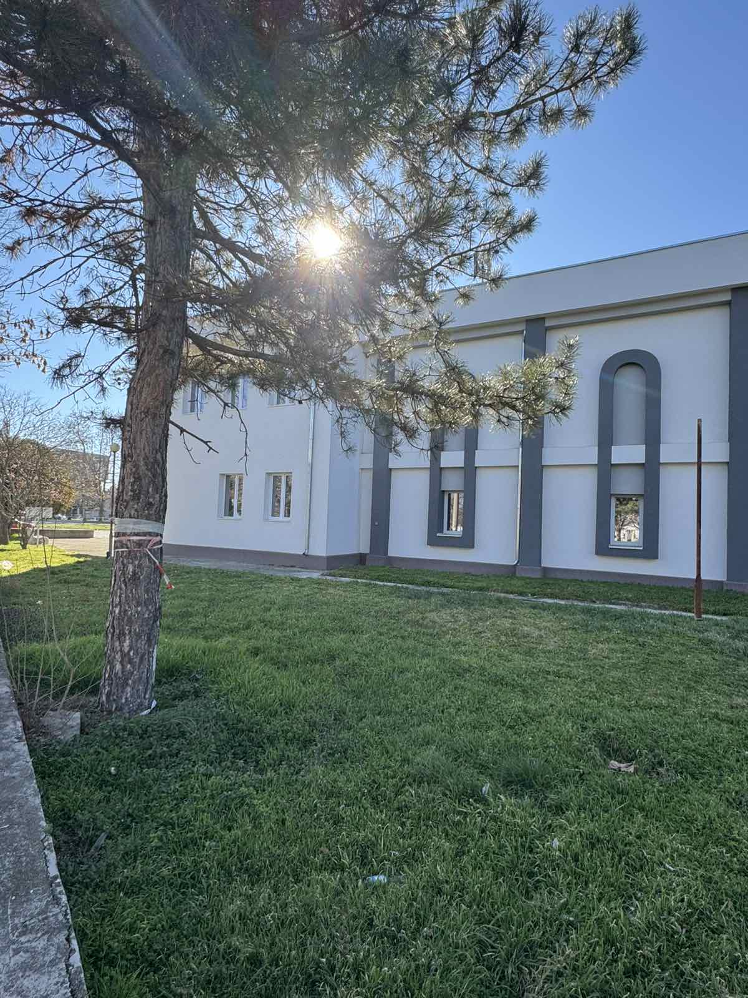
Строително-монтажни работи
Програма „Възобновяема енергия, енергийна ефективност, енергийна сигурност“
Министерство на енергетиката
Състояния на сградата след извършване на СМР.
Проект „Модернизация на читалище „ПРОСВЕТА“ – гр. Стралджа за постигане на високо ниво на енергийна ефективност и близко до нулево потребление на енергия“, по ДБФП № BGENERGY-2.002-0050-C01 от 26.07.2022г., финансиран по Оперативна програма „Възобновяема енергия, енергийна ефективност, енергийна сигурност“ на ФМ на ЕИП 2014-2021 г.

Slide 11

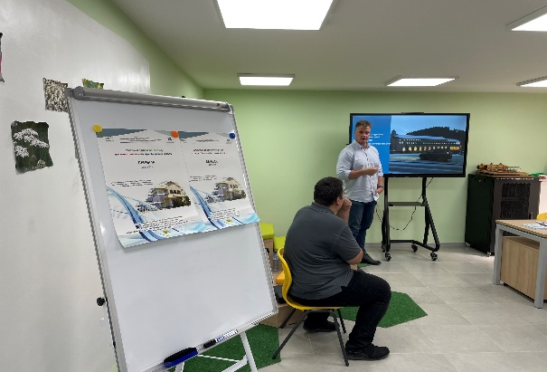
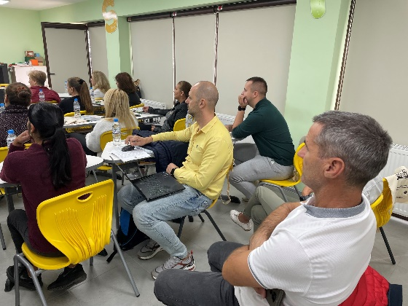
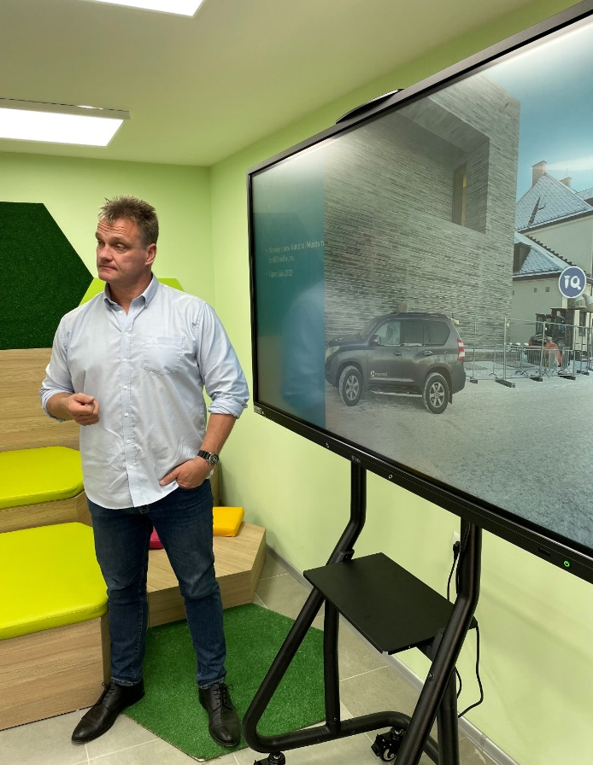
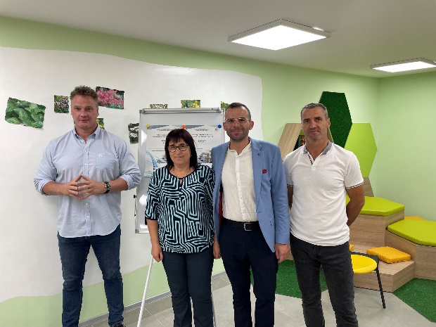
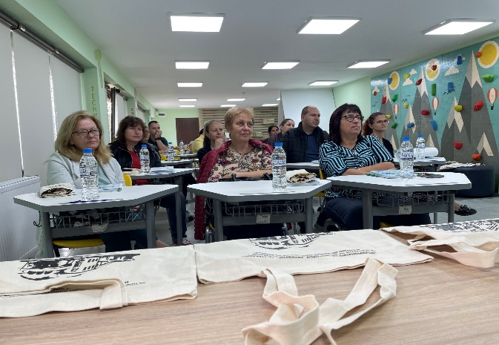
Обмяна на опит с партньора от Норвегия
Програма „Възобновяема енергия, енергийна ефективност, енергийна сигурност“
Министерство на енергетиката
Проект „Модернизация на читалище „ПРОСВЕТА“ – гр. Стралджа за постигане на високо ниво на енергийна ефективност и близко до нулево потребление на енергия“, по ДБФП № BGENERGY-2.002-0050-C01 от 26.07.2022г., финансиран по Оперативна програма „Възобновяема енергия, енергийна ефективност, енергийна сигурност“ на ФМ на ЕИП 2014-2021 г.

Slide 12
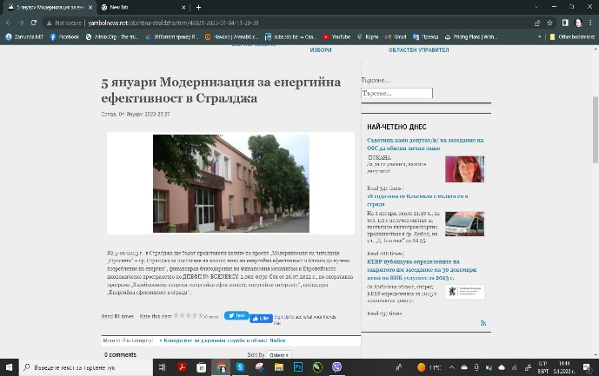
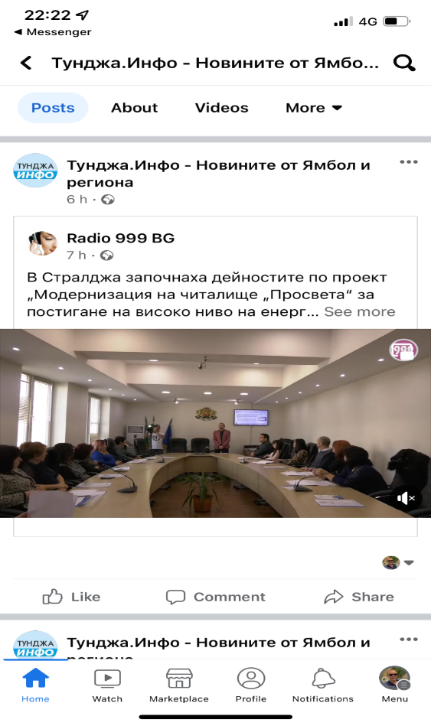
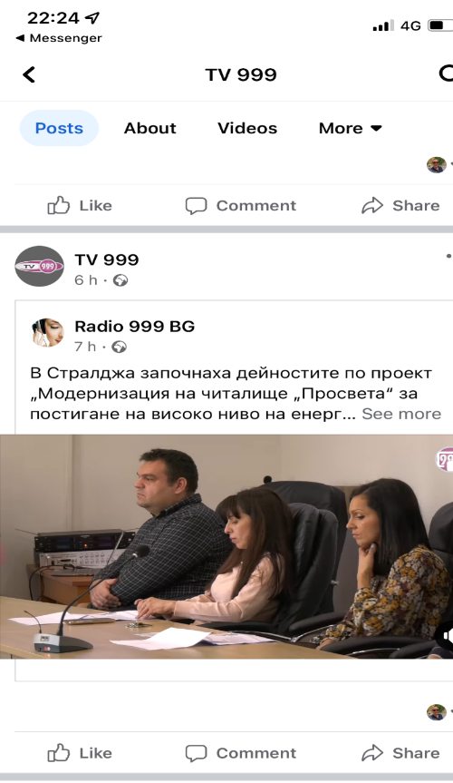
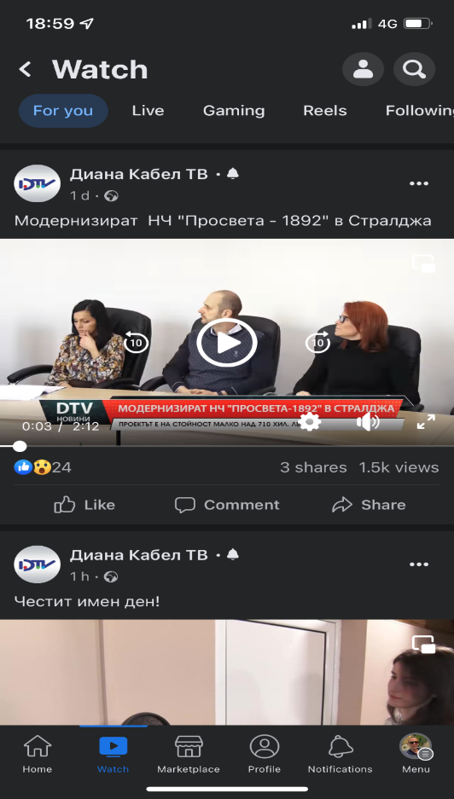
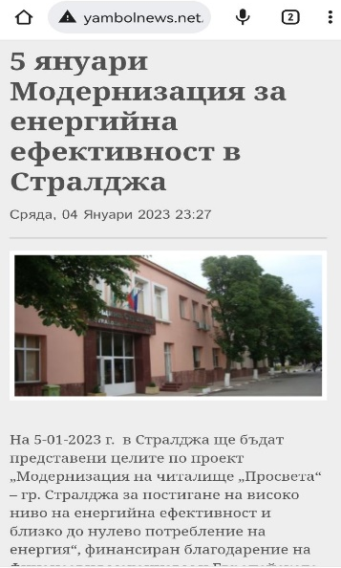
Информация и публичност
Програма „Възобновяема енергия, енергийна ефективност, енергийна сигурност“
Министерство на енергетиката
Проект „Модернизация на читалище „ПРОСВЕТА“ – гр. Стралджа за постигане на високо ниво на енергийна ефективност и близко до нулево потребление на енергия“, по ДБФП № BGENERGY-2.002-0050-C01 от 26.07.2022г., финансиран по Оперативна програма „Възобновяема енергия, енергийна ефективност, енергийна сигурност“ на ФМ на ЕИП 2014-2021 г.

Slide 13
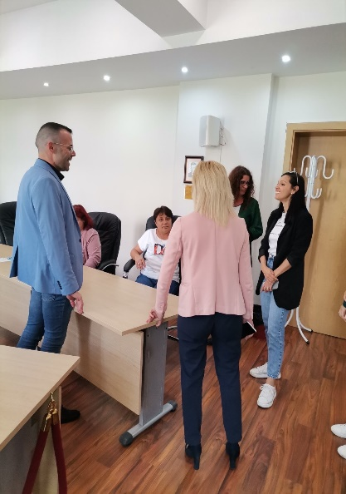
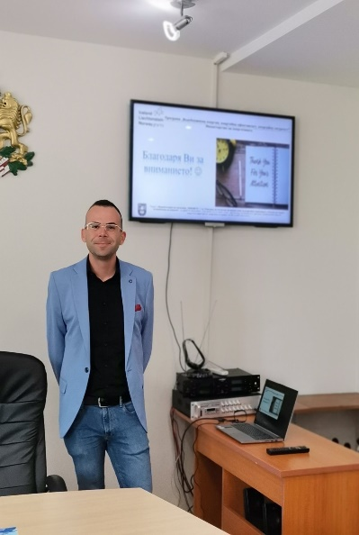
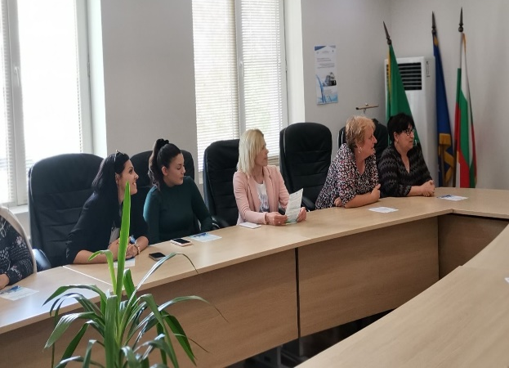
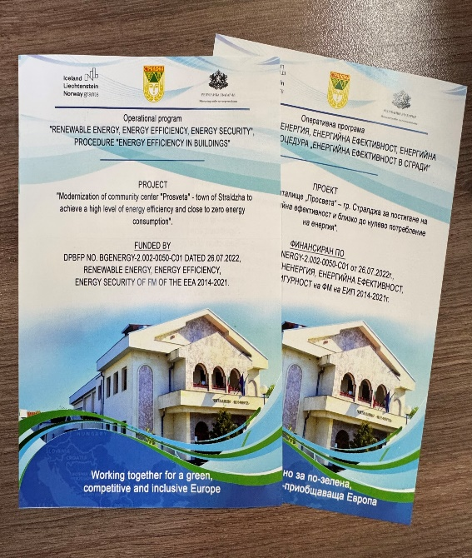
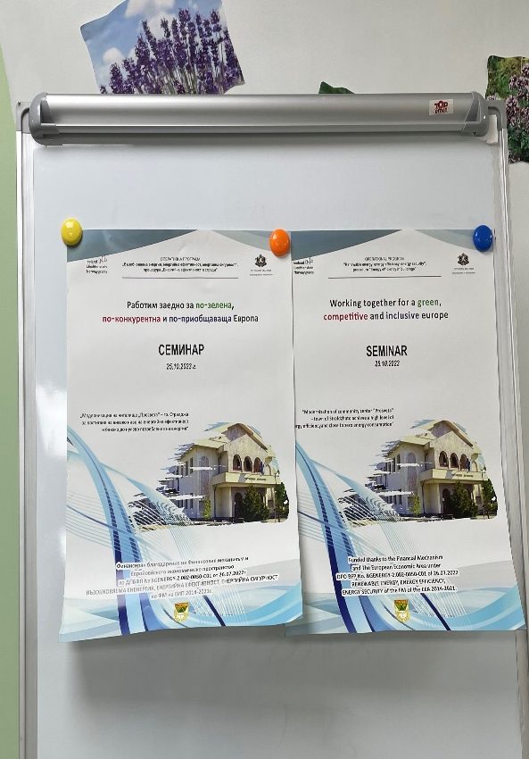
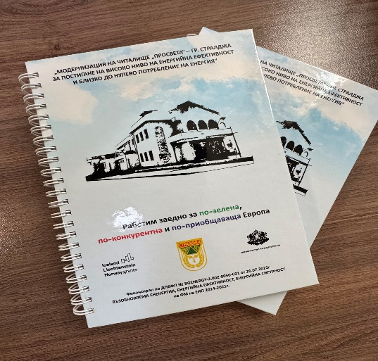
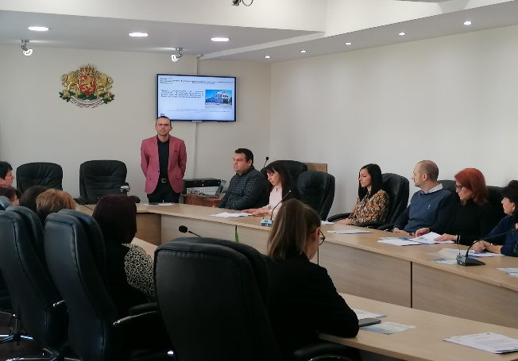
Информация и публичност
Програма „Възобновяема енергия, енергийна ефективност, енергийна сигурност“
Министерство на енергетиката
Проект „Модернизация на читалище „ПРОСВЕТА“ – гр. Стралджа за постигане на високо ниво на енергийна ефективност и близко до нулево потребление на енергия“, по ДБФП № BGENERGY-2.002-0050-C01 от 26.07.2022г., финансиран по Оперативна програма „Възобновяема енергия, енергийна ефективност, енергийна сигурност“ на ФМ на ЕИП 2014-2021 г.

Slide 14





Управление, комуникации и отчитане
Програма „Възобновяема енергия, енергийна ефективност, енергийна сигурност“
Министерство на енергетиката
Проект „Модернизация на читалище „ПРОСВЕТА“ – гр. Стралджа за постигане на високо ниво на енергийна ефективност и близко до нулево потребление на енергия“, по ДБФП № BGENERGY-2.002-0050-C01 от 26.07.2022г., финансиран по Оперативна програма „Възобновяема енергия, енергийна ефективност, енергийна сигурност“ на ФМ на ЕИП 2014-2021 г.

Slide 15

Програма „Възобновяема енергия, енергийна ефективност, енергийна сигурност“
Министерство на енергетиката
Проект „Модернизация на читалище „ПРОСВЕТА“ – гр. Стралджа за постигане на високо ниво на енергийна ефективност и близко до нулево потребление на енергия“, по ДБФП № BGENERGY-2.002-0050-C01 от 26.07.2022г., финансиран по Оперативна програма „Възобновяема енергия, енергийна ефективност, енергийна сигурност“ на ФМ на ЕИП 2014-2021 г.

